Slide 1
GESTION DURABLE ET INTÉGRÉE DES EAUX PLUVIALES :
PHILOSOPHIE ET APPLICATION CONCRÈTE
Elia DESMOT - Animatrice eaux pluviales - territoire picard

Slide 2
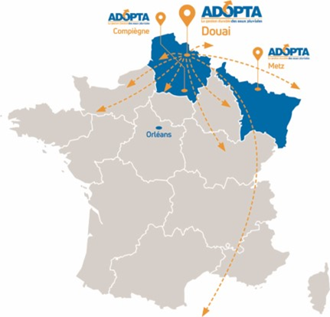
L’ADOPTA, QUID ?
Promouvoir et développer le recours à la gestion durable et intégrée des eaux pluviales dans l’aménagement urbain
4 MISSIONS PRINCIPALES
Sensibilisation et communication
Animation et Formation
Accompagnement
Recherche et développement opérationnel

Slide 3
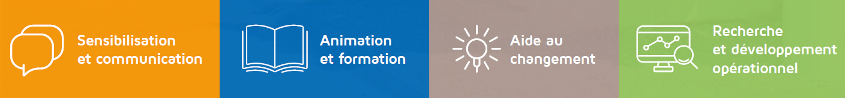
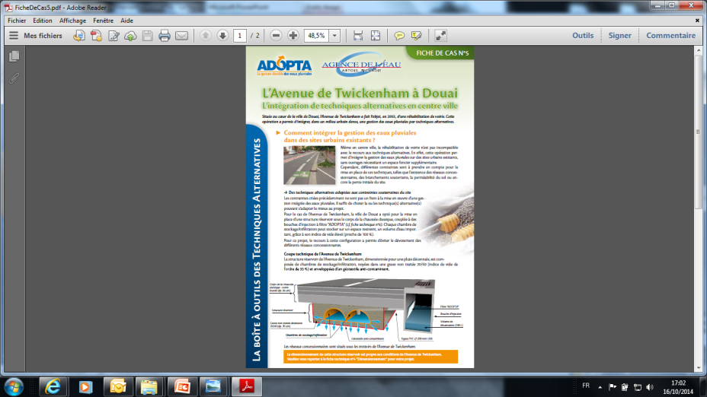
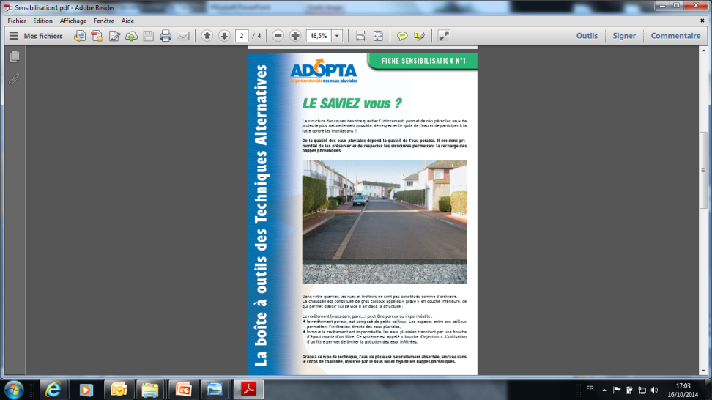
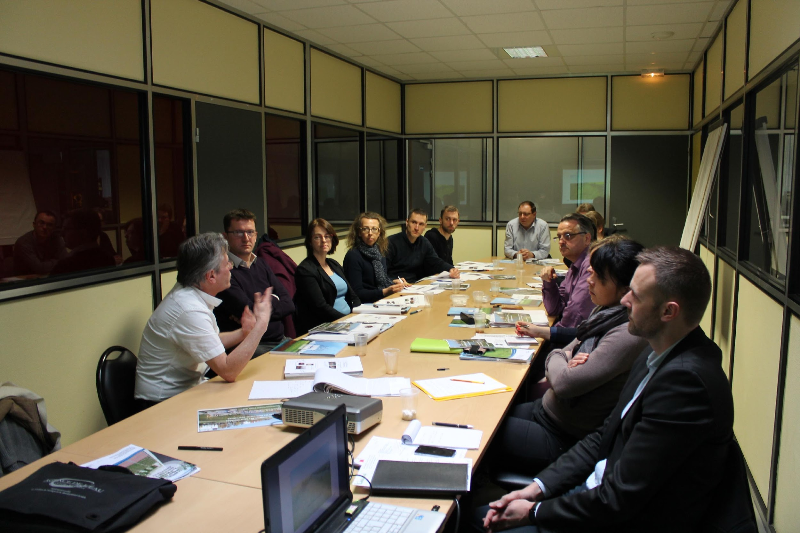
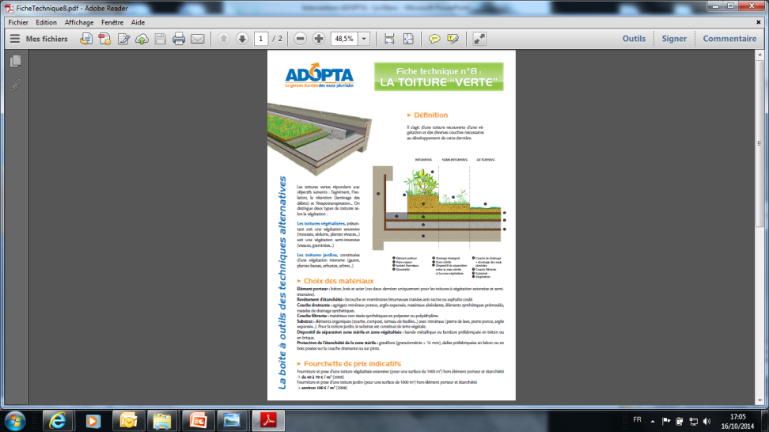
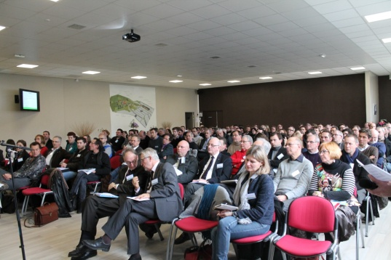
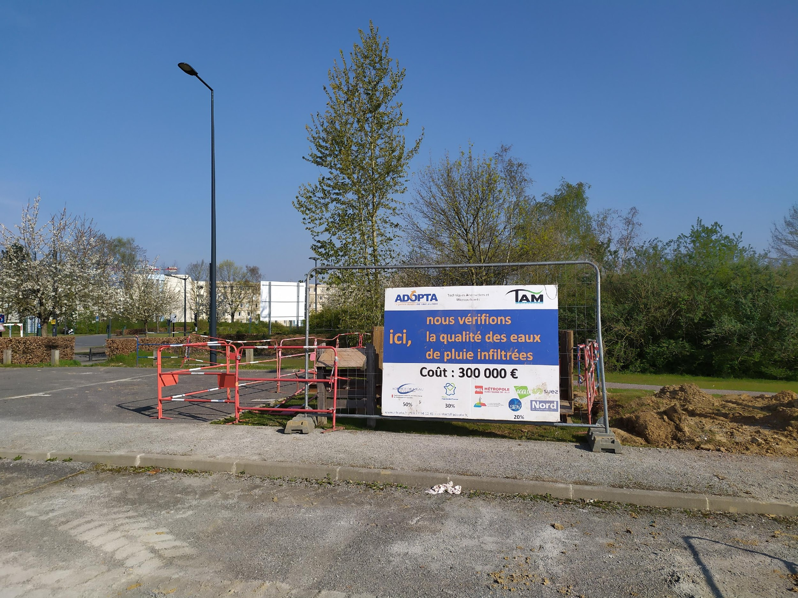
SES MISSIONS
Elaboration de documents de vulgarisation, visites de sites, showroom, manifestations, salons… | Accompagnement : adaptation des organisations à la prise en compte de la GDEP, changement de politique…
Sessions de formation, intervention dans des établissements de formation initiale ou continue, licence professionnelle EPADE | Etudes sur la bouche d’injection, protocoles de réception des TA, TAM, SMART PLUVIAL

Slide 4
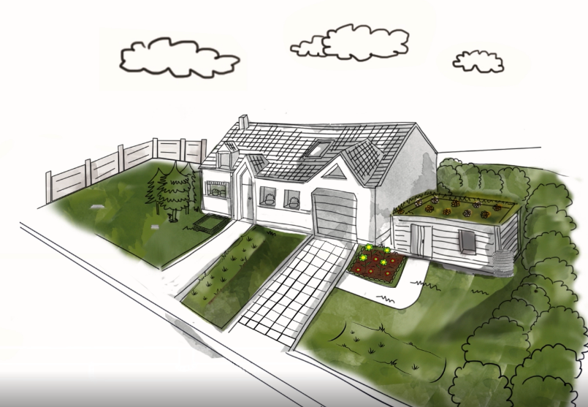
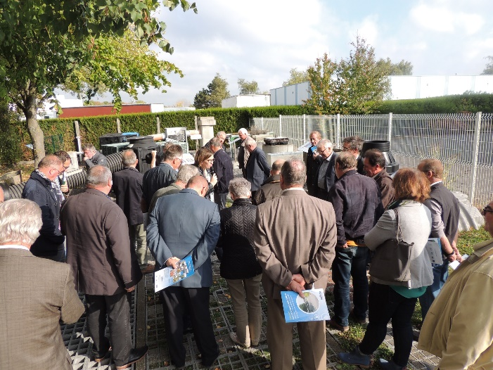
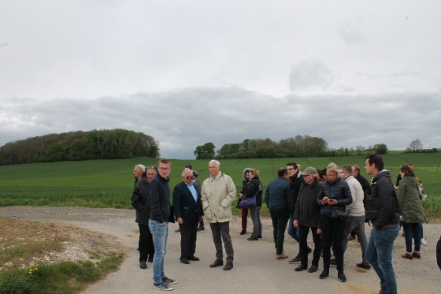
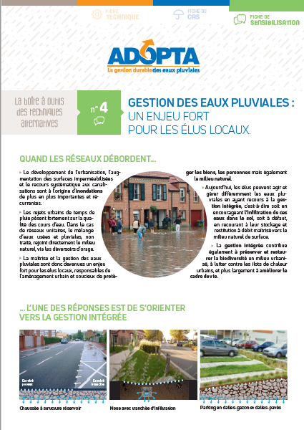
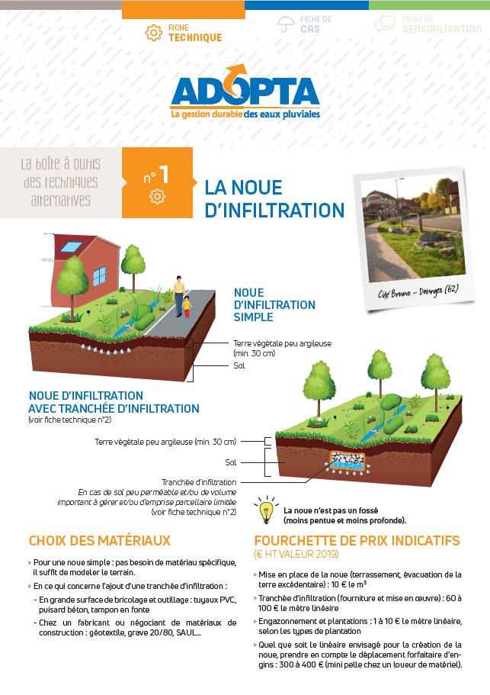
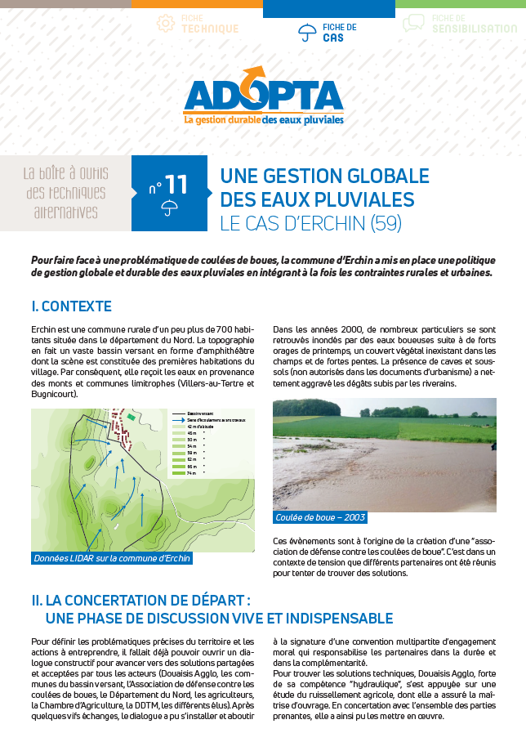
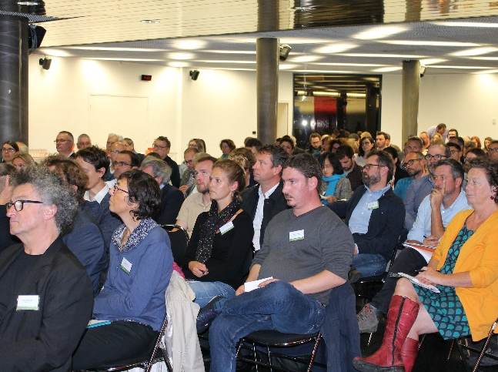
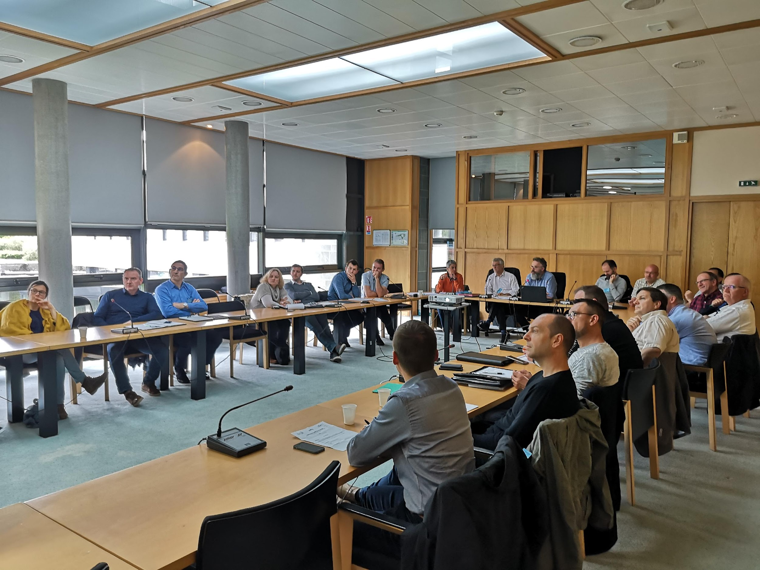
SES OUTILS D’ANIMATION
Des visites de sites
Des vidéos
Des publications (fiches techniques, fiches de cas, fiches de sensibilisation…)
Des évènements publics (journées de formation, conférences-débat, forum…)
Notes:
Indiquer aussi que nous mettons à disposition des ressources diverses (techniques, règlementaires…)

Slide 5
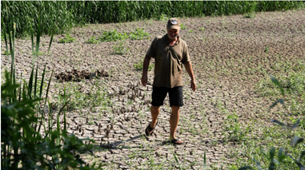

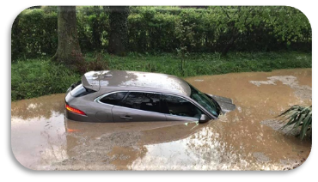
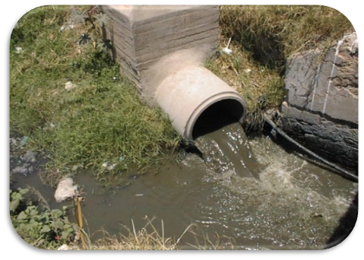
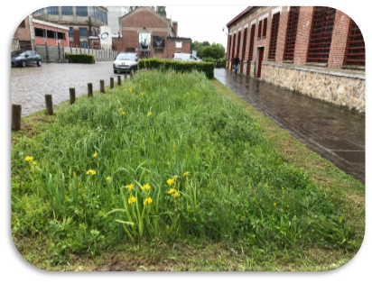
LA GESTION DURABLE DES EAUX PLUVIALES
5 bonnes raisons
© cerdd
© cerdd
LA GESTION DURABLE ET INTÉGRÉE DES EAUX PLUVIALES
© AEAP
© AEAP

Slide 6
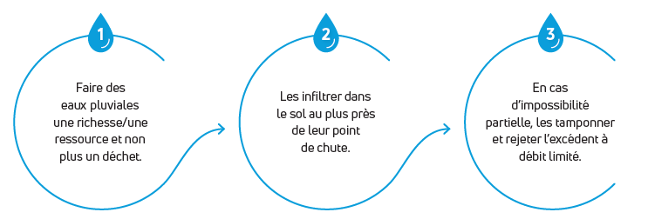
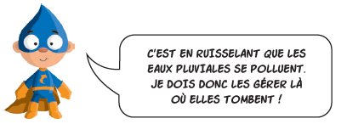
LA GESTION DURABLE DES EAUX PLUVIALES
3 PHILOSOPHIES
Notes:
Indiquer aussi que nous mettons à disposition des ressources diverses (techniques, règlementaires…)

Slide 7
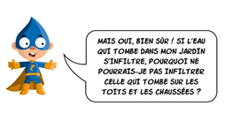
LA GESTION DURABLE DES EAUX PLUVIALES
4 GRANDS PRINCIPES
Ne pas concentrer les eaux pluviales
Aménager et réaménager sans imperméabiliser les sols
Rester le plus proche possible du grand cycle naturel de l’eau
Ne pas faire ruisseler les eaux pluviales
Donner plusieurs fonctions à un même espace
Notes:
Indiquer aussi que nous mettons à disposition des ressources diverses (techniques, règlementaires…)

Slide 8
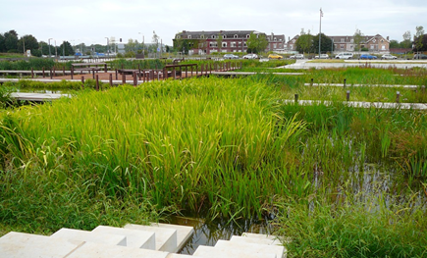
LA GESTION DURABLE DES EAUX PLUVIALES
DE MULTIPLES BÉNÉFICES
Diminution des volumes rejetés et des débits instantanés
Accroissement de la biodiversité
Contribution à la recharge des nappes phréatiques
Création de corridors écologiques
Hydratation des sols
Amélioration du cadre de vie
Contribution à l’atténuation des îlots de chaleur urbains
...
Notes:
Indiquer aussi que nous mettons à disposition des ressources diverses (techniques, règlementaires…)

Slide 9
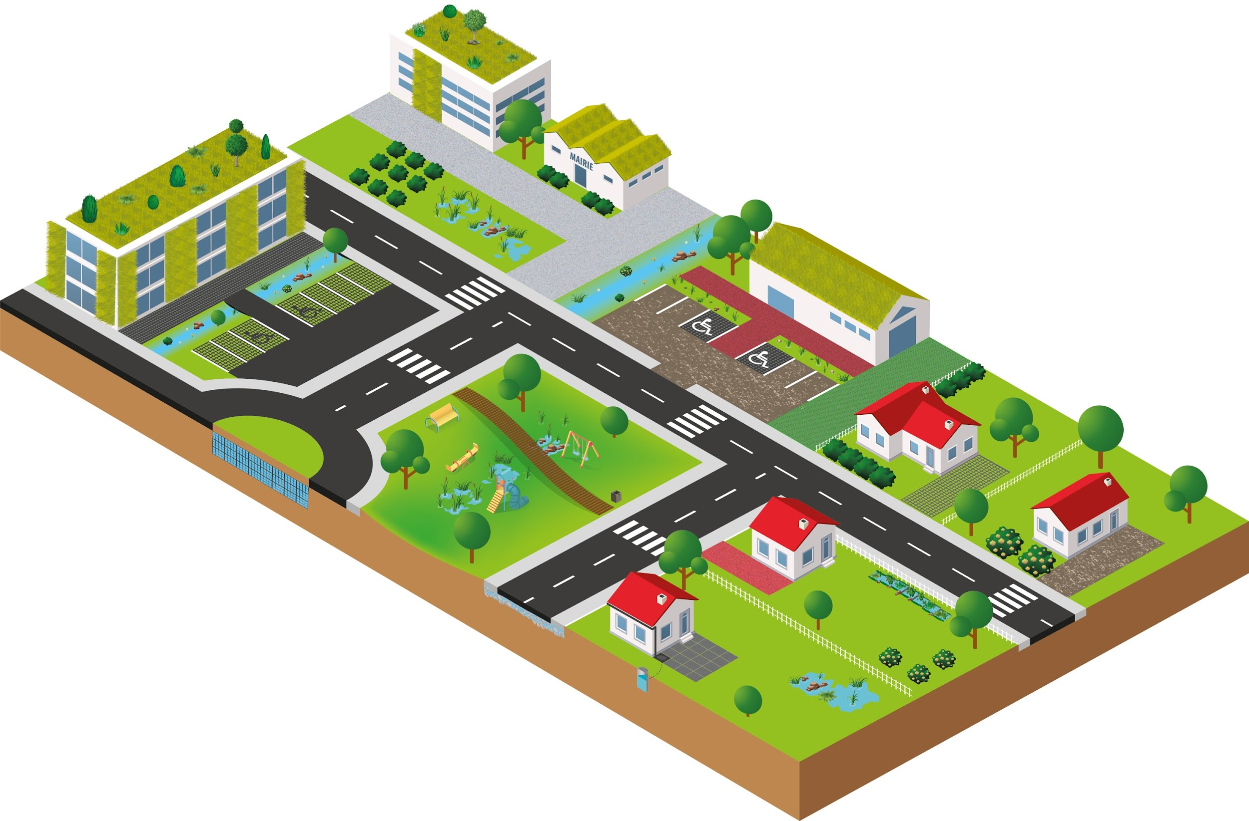
LA GESTION DURABLE DES EAUX PLUVIALES
1 BOITE À OUTILS
LES OUVRAGES ENTERRÉS
La chaussée à structure réservoir
La tranchée d’infiltration
Le puits d’infiltration
Le bassin enterré
...
LES SOLUTIONS FONDÉES SUR LA NATURE
La noue
La toiture végétalisée
L’espace vert inondable
Le jardin de pluie et le bassin paysager
La mare
...
LES REVÊTEMENTS PERMÉABLES
Les dalles-gazon
Le mélange terre-pierre
Les matériaux granuleux (pavés poreux, béton poreux, pavés à joints élargis, béton désactivé poreux…)
Les enrobés poreux
...
Notes:
Indiquer aussi que nous mettons à disposition des ressources diverses (techniques, règlementaires…)

Slide 10
LES SOLUTIONS FONDÉES SUR LA NATURE OU
TECHNIQUES « VERTES »

Slide 11
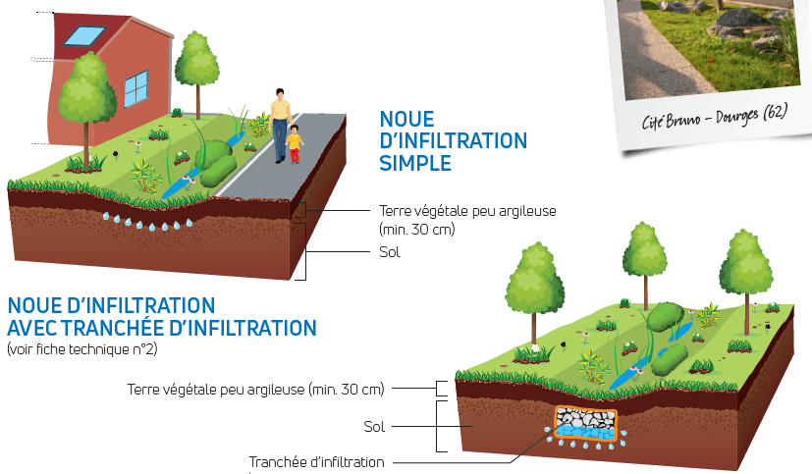
LA NOUE D’INFILTRATION

Slide 12
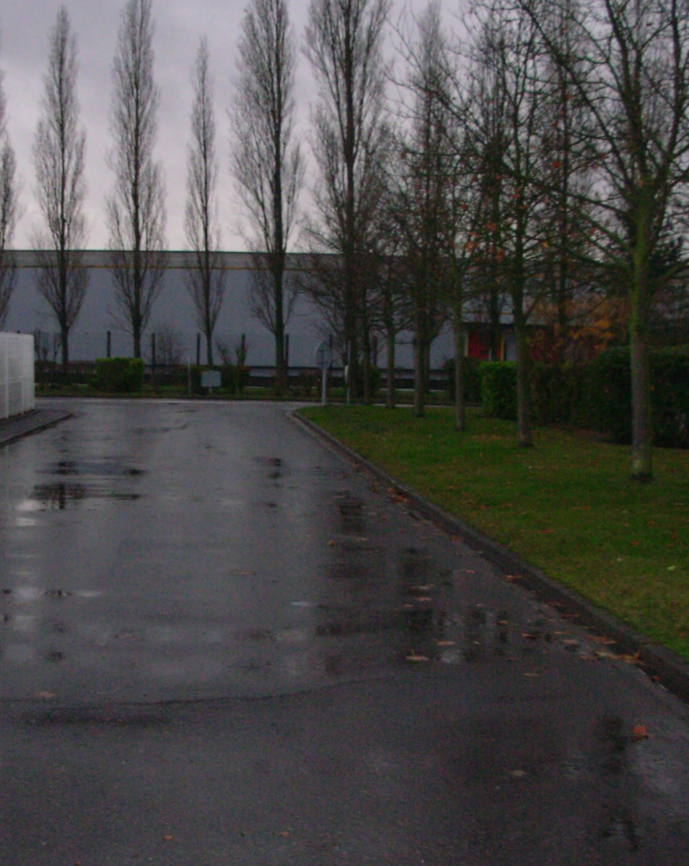
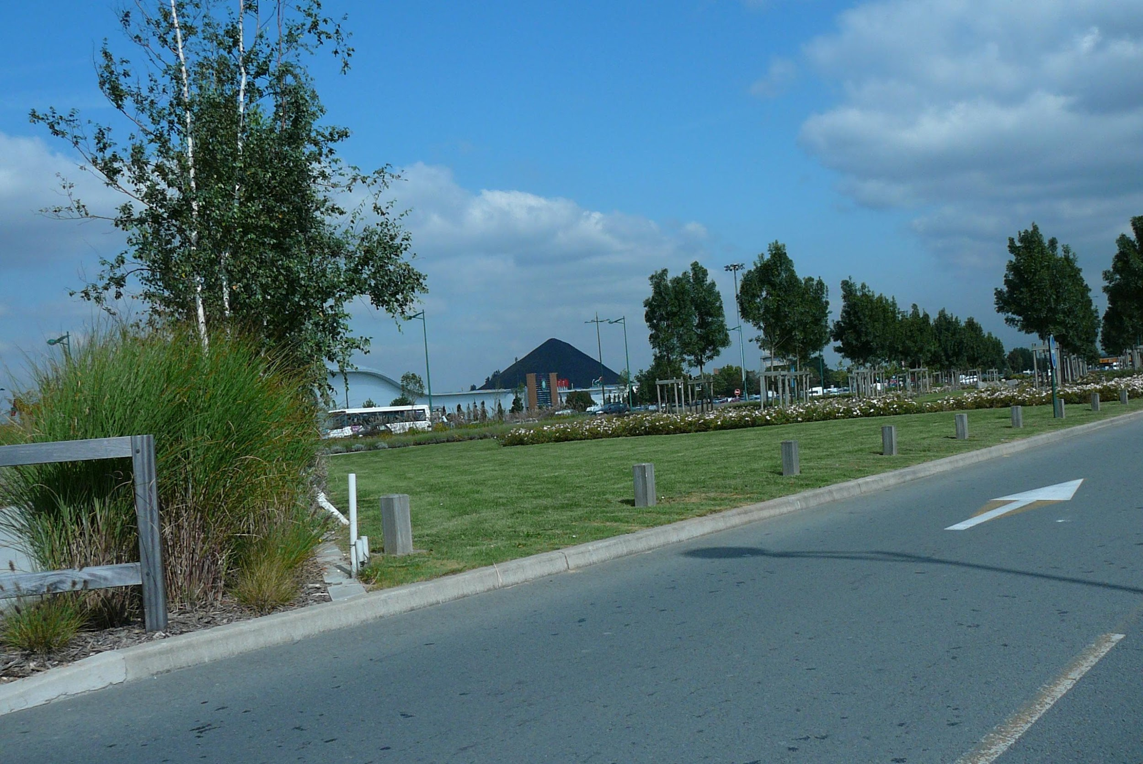
LA NOUE D’INFILTRATION
Une conception légèrement différente
L’espace vert plus haut que la voirie….
© ADOPTA
© ADOPTA

Slide 13
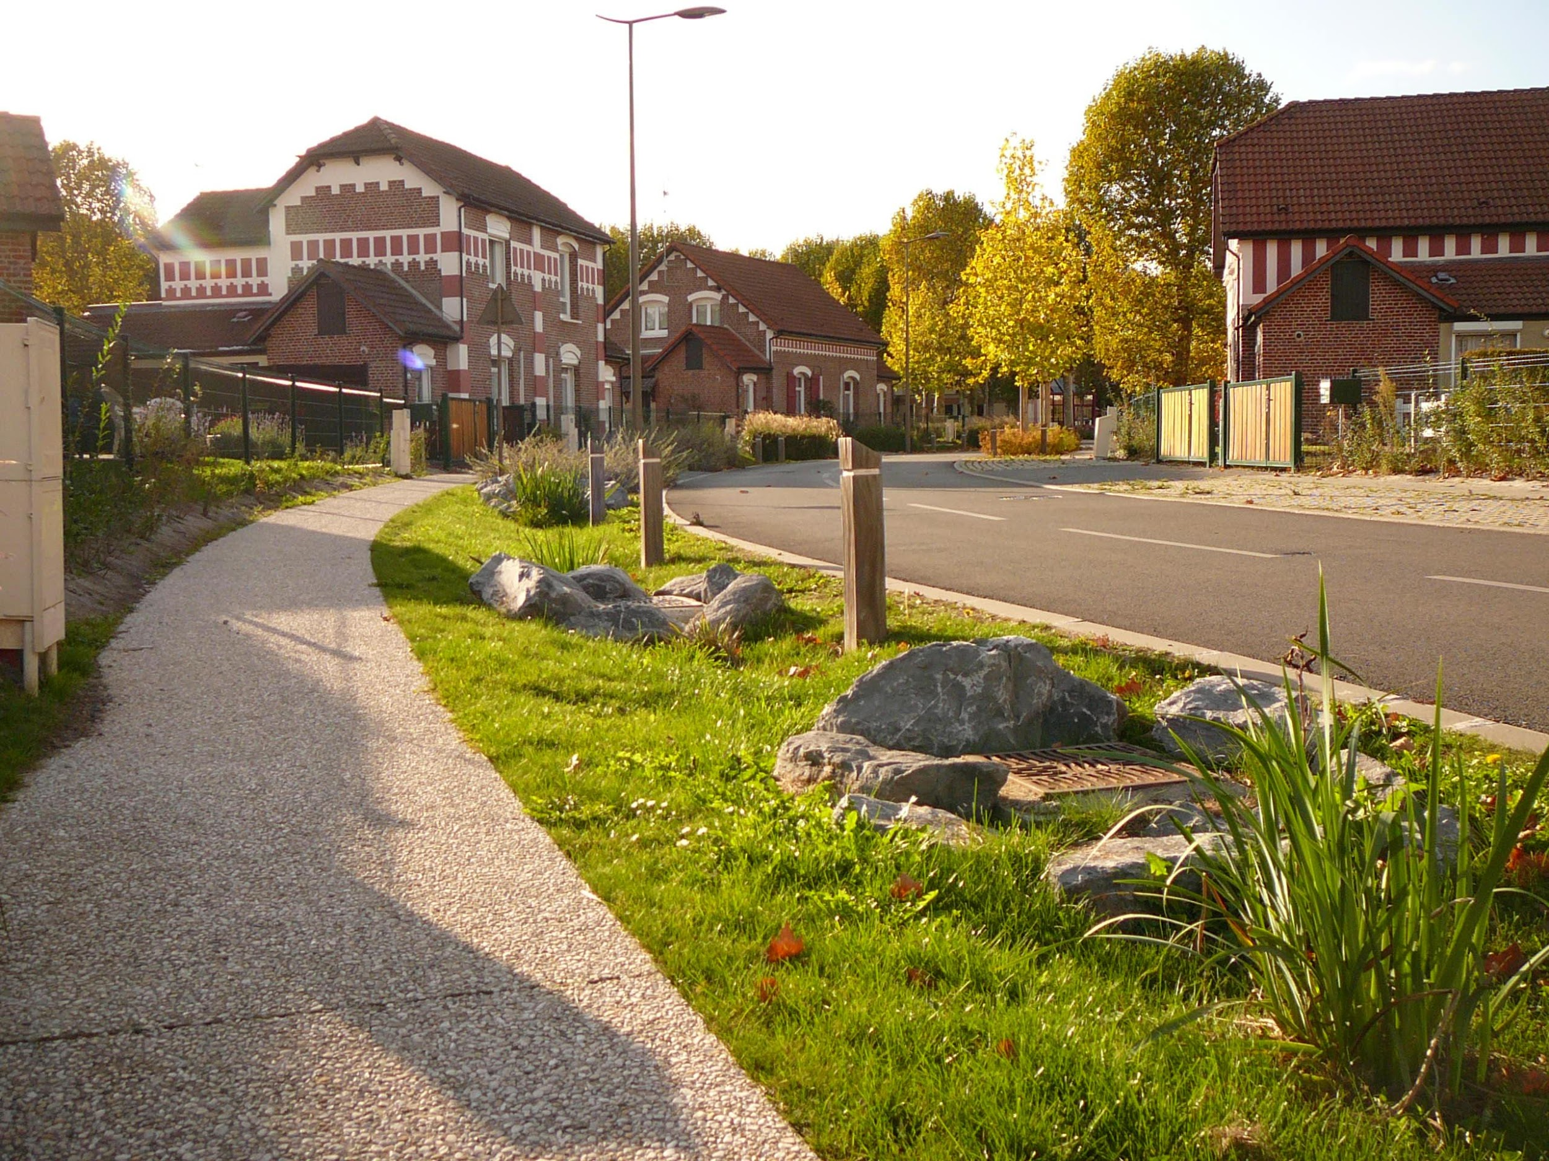
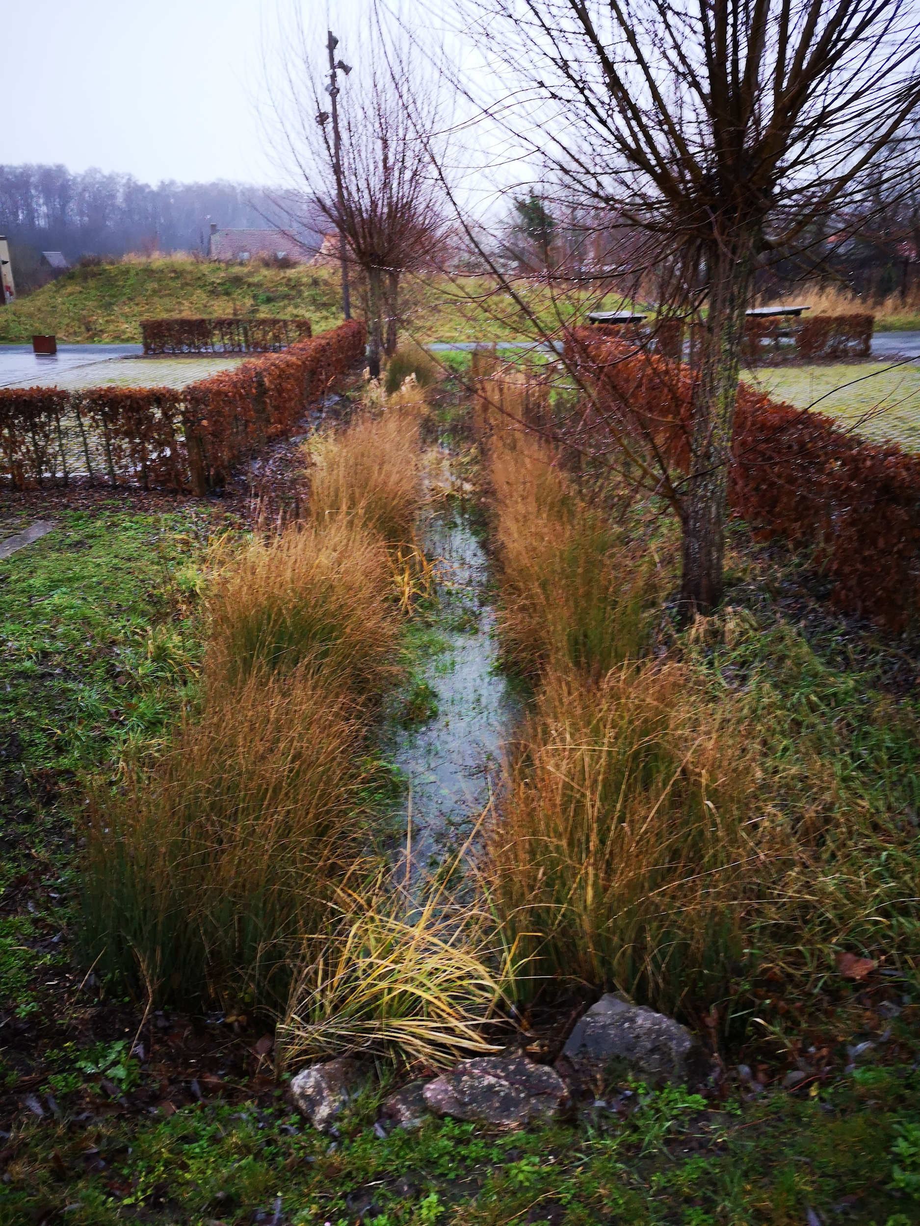
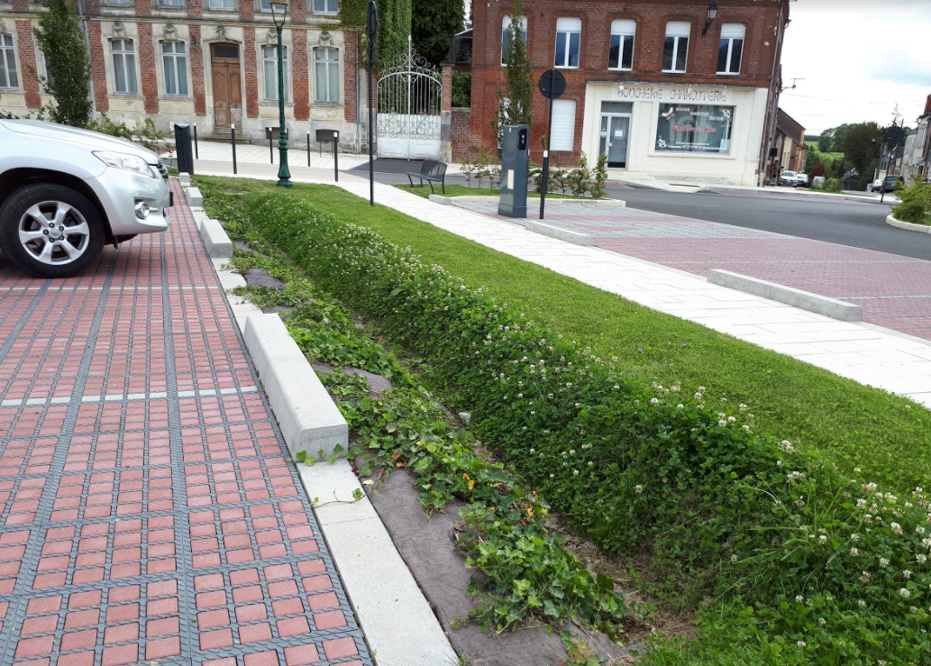
LA NOUE D’INFILTRATION
Une conception légèrement différente …
L’espace vert plus bas que la voirie.
© ADOPTA
Cité Bruno - DOURGES (62)
© ADOPTA
© ADOPTA
BRUNEHAMEL (02)
Arkeos - DOUAI (59)

Slide 14
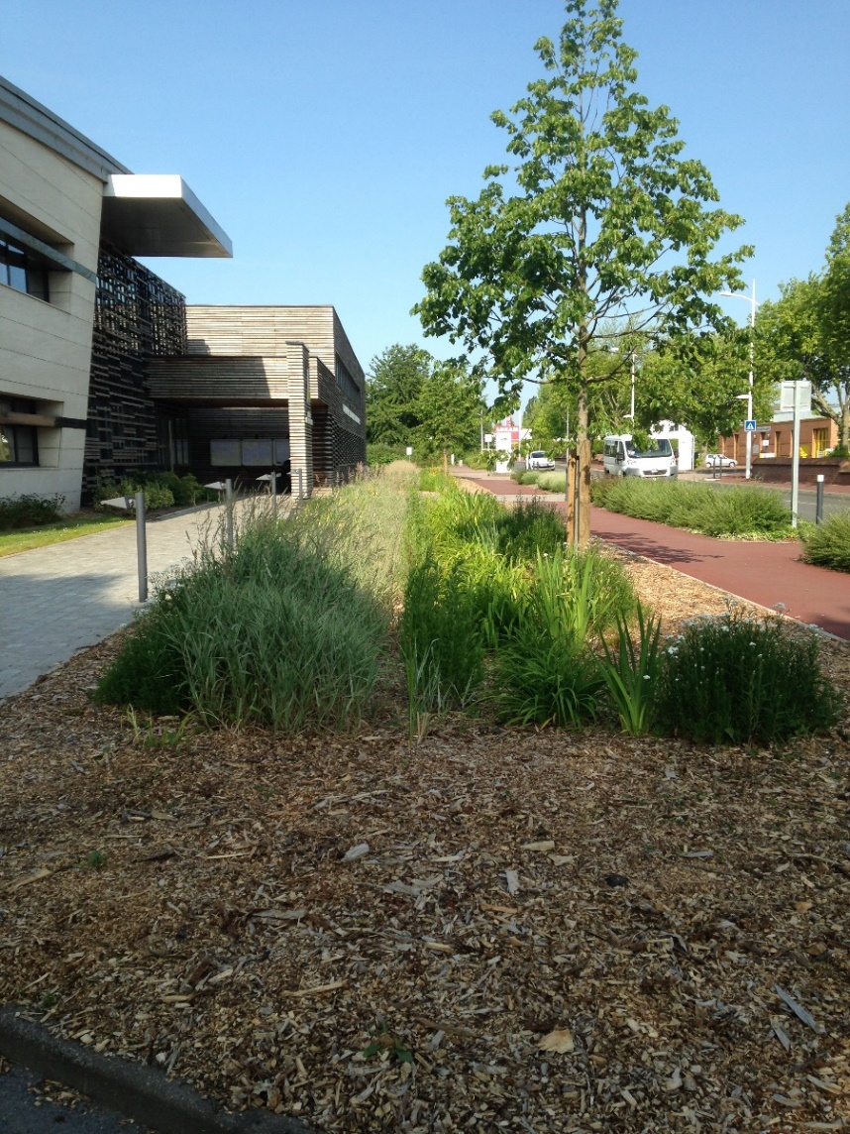
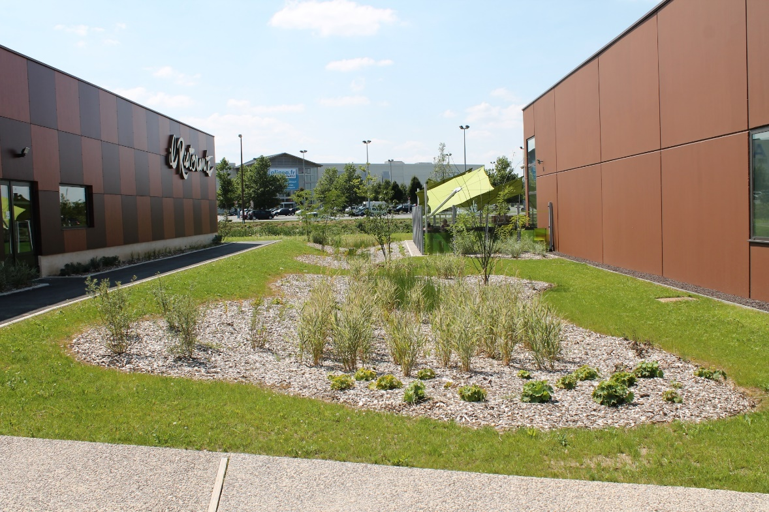
LA NOUE D’INFILTRATION
NOUES AVEC TRANCHÉE D’INFILTRATION
© ADOPTA
© ADOPTA
Douaisis Agglo – DOUAI (59)
Centre commercial - NOYELLES-GODAULT (62)

Slide 15
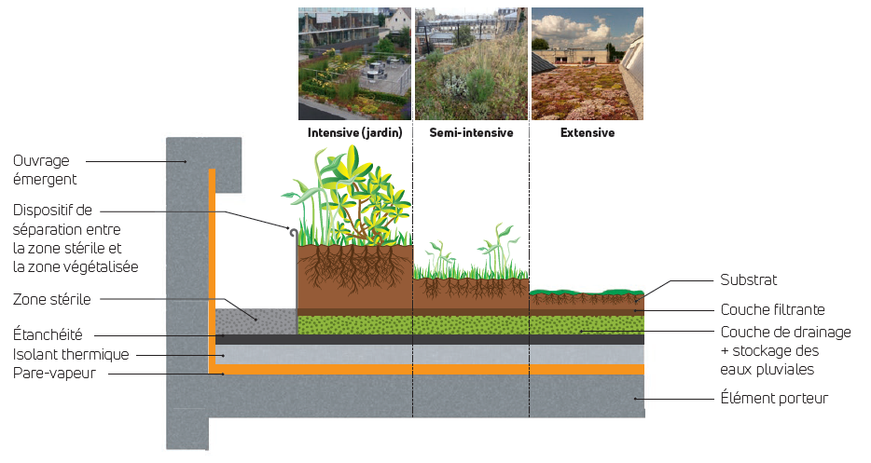
LA TOITURE VÉGÉTALISÉE

Slide 16
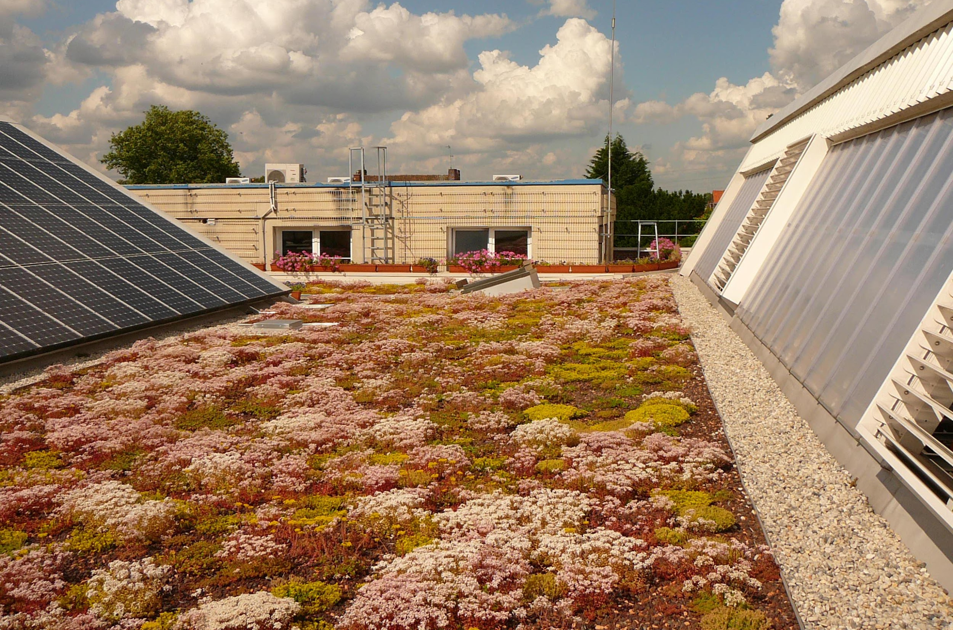
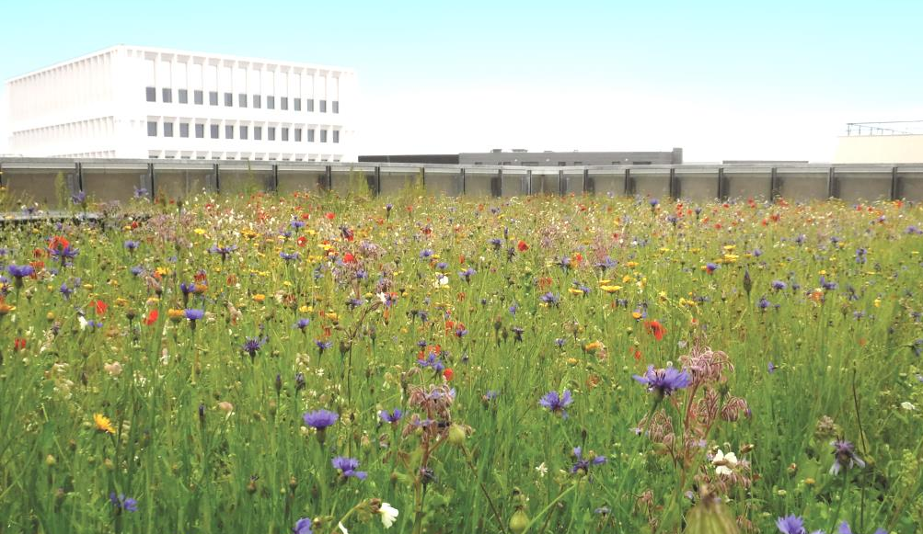
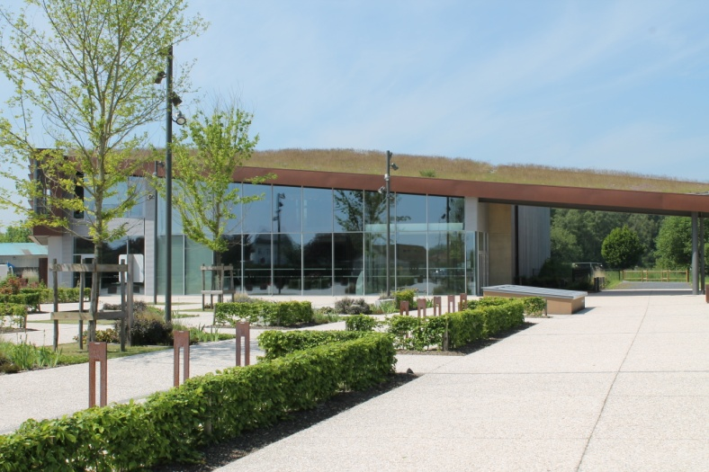
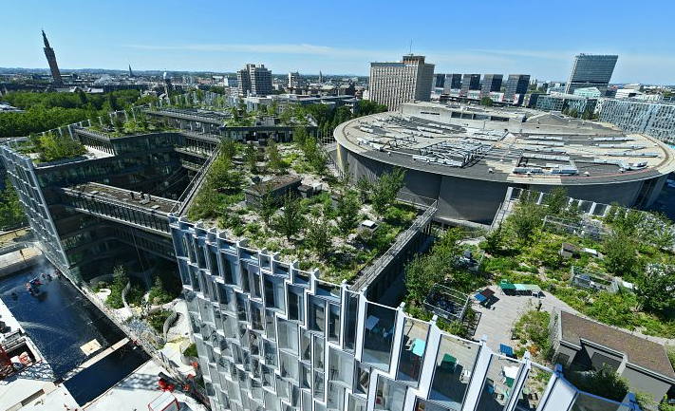
LA TOITURE VÉGÉTALISÉE
FT n°3
© AEAP
© LE PRIEURÉ
Pocheco - FOREST-SUR-MARQUE (59)
© ADOPTA
© MEL
Arkeos - DOUAI (59)
Le Biotope - LILLE (59)

Slide 17
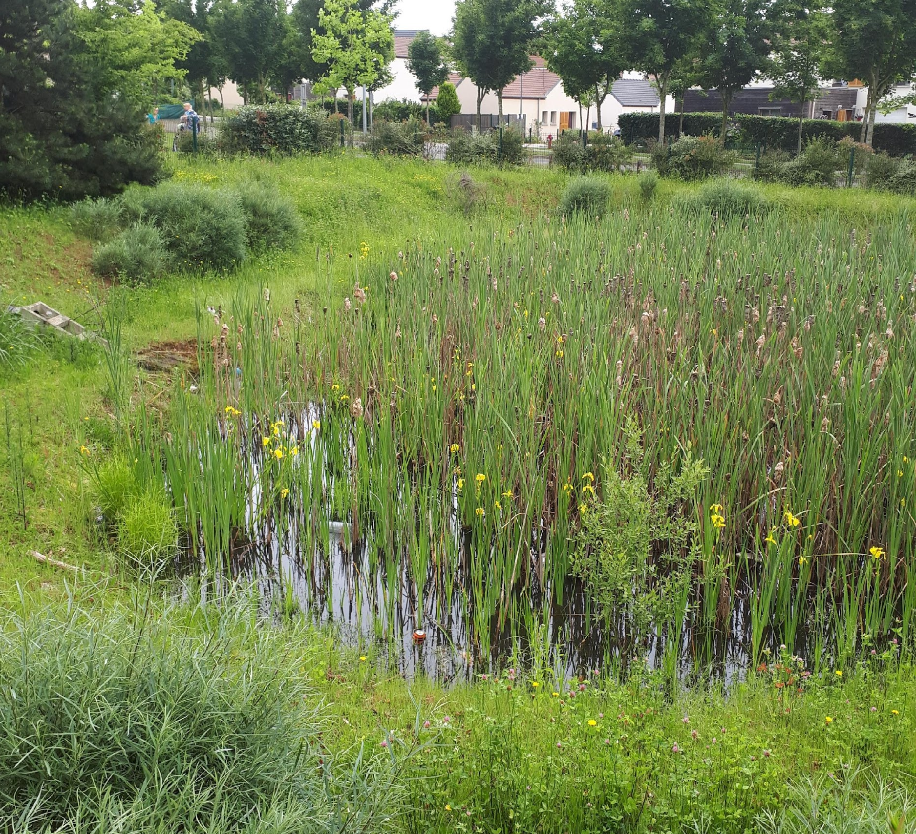
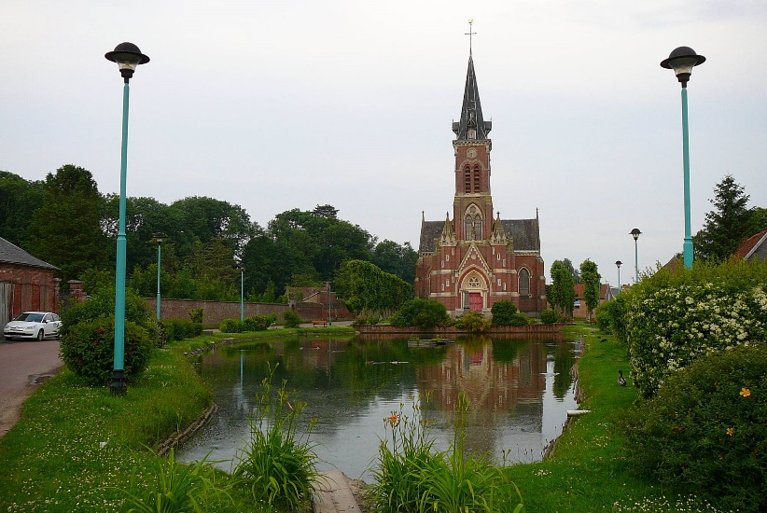
LA MARE ET LE PLAN D’EAU
Ces zones peuvent être utilisées pour stocker les eaux de ruissellement en assurant une fonction de rétention. Elles peuvent être végétalisées, créant ainsi une plus-value paysagère
© AUDDICE
© ARNOULD W.
© Agence de l’eau Artois-Picardie
CREPY-EN-VALOIS (60)

Slide 18
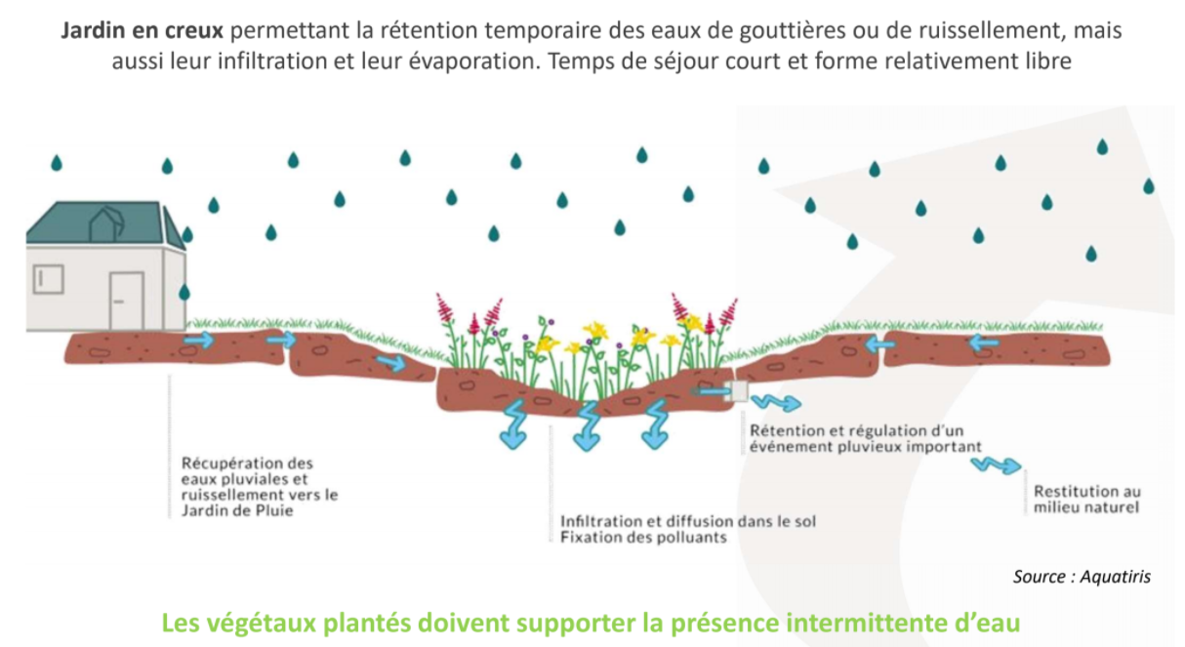
LE JARDIN DE PLUIE

Slide 19
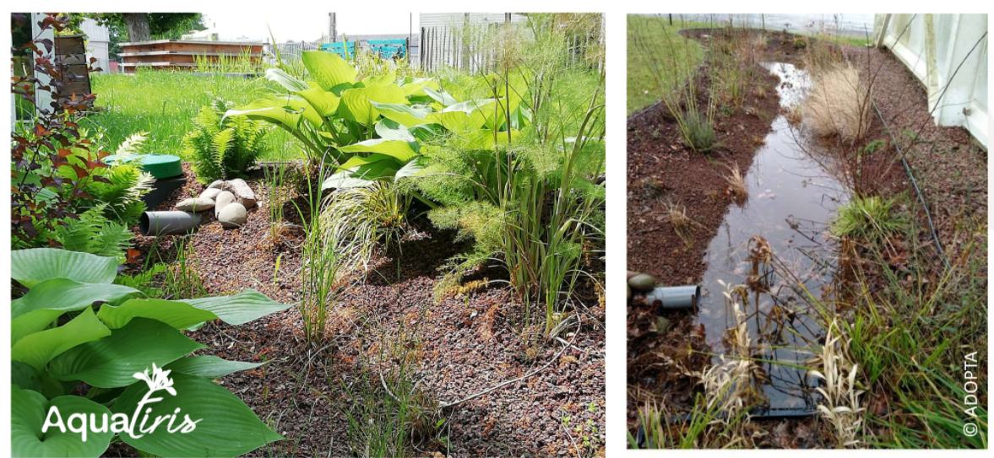
LE JARDIN DE PLUIE

Slide 20
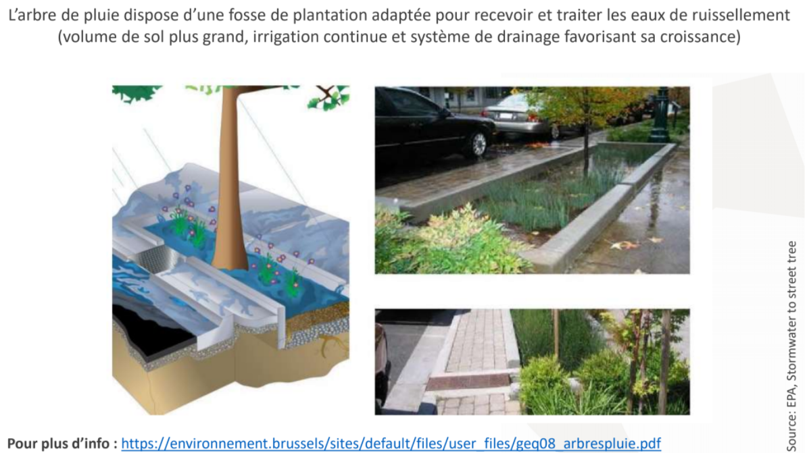
L’ARBRE À PLUIE

Slide 21
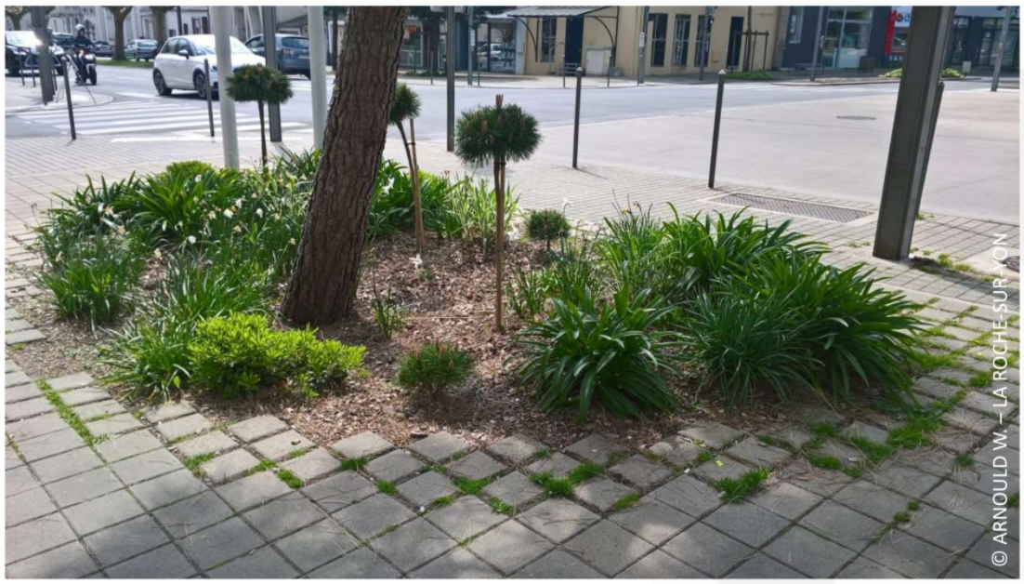
L’ARBRE À PLUIE

Slide 22
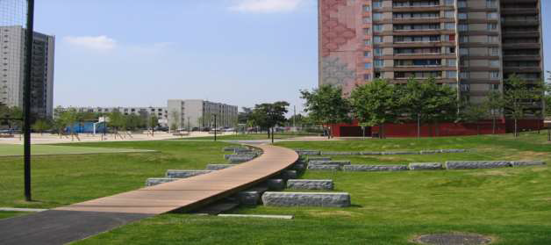
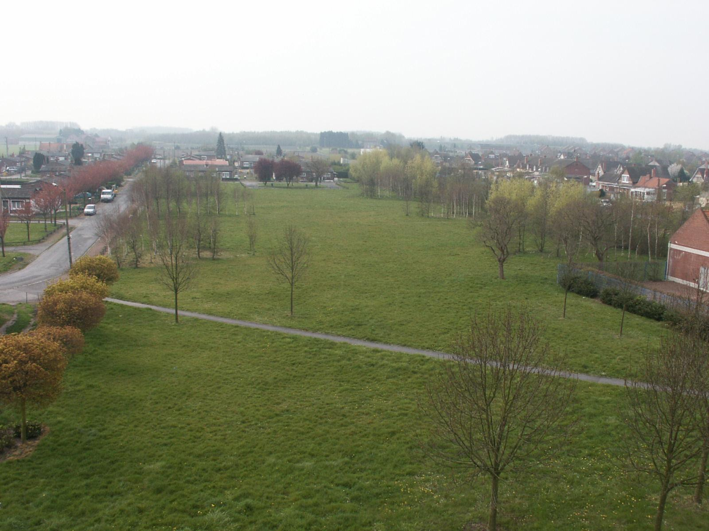
LES ESPACES INONDABLES
SAINT DENIS (93)
Espaces aux fonctions multiples
FRAIS MARAIS - DOUAI (59)

Slide 23
LES REVÊTEMENTS DE SOL PERMÉABLES

Slide 24
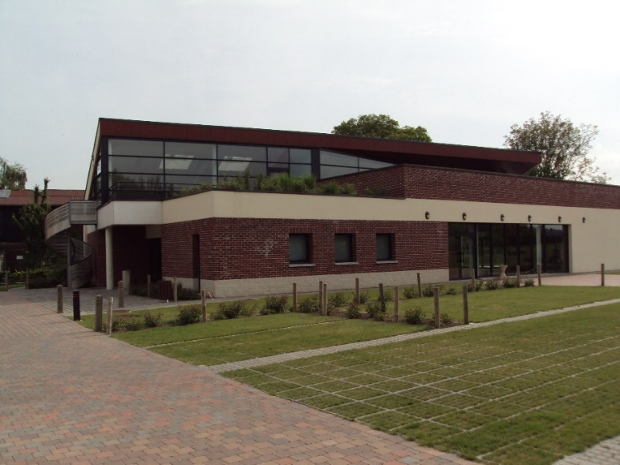
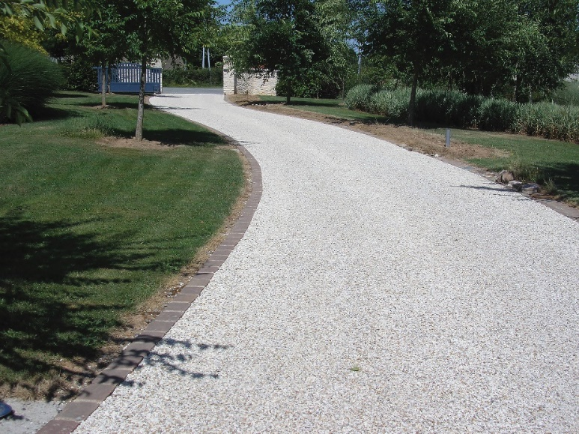
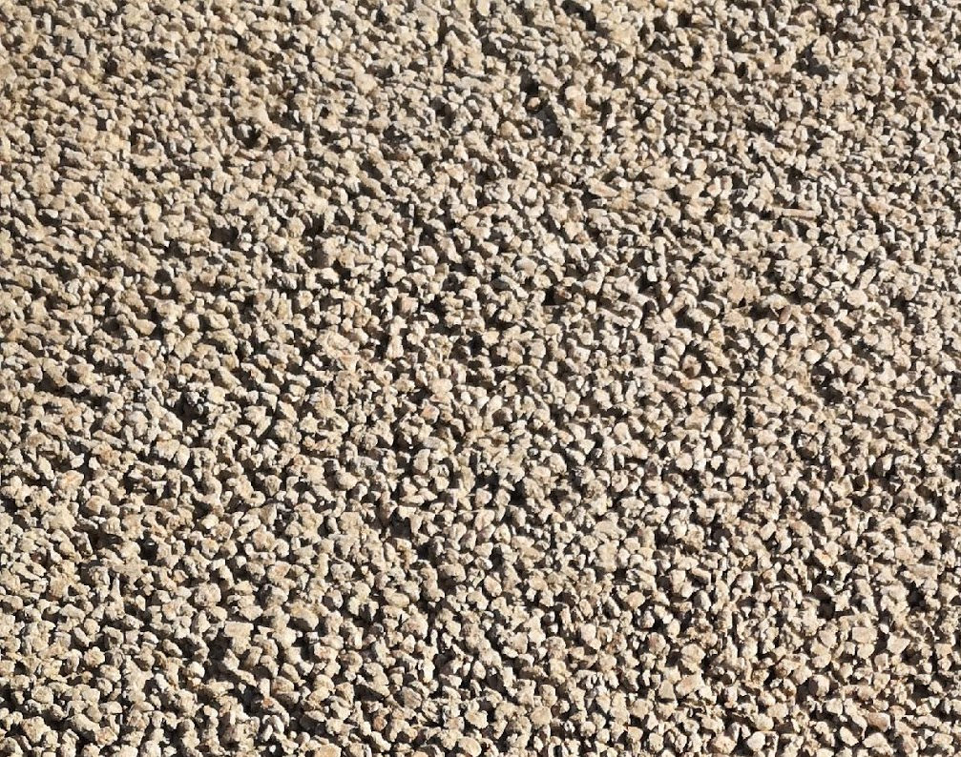
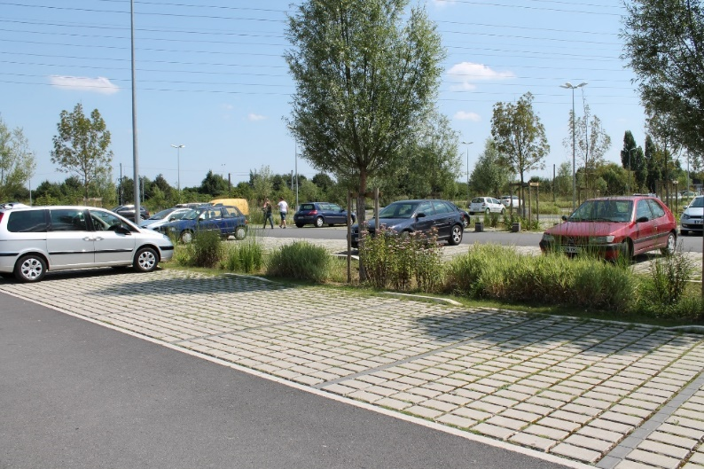


LES REVÊTEMENTS DE SOL PERMÉABLES
Les dalles alvéolaires avec gravillons
Le béton drainant
Les dalles-gazon et dalles-pavés
Les pavés drainants béton
Le béton de résine drainante
L’enrobé poreux
…

Slide 25
LES OUVRAGES ENTERRES OU TECHNIQUES « GRISES »

Slide 26

LA TRANCHÉE D’INFILTRATION

Slide 27


LA TRANCHÉE D’INFILTRATION
Résidence Delestraint - LAMBRES-LEZ-DOUAI (59)
© ADOPTA
Rue de la Motte Julien - DOUAI (59)

Slide 28

LA CHAUSSÉE À STRUCTURE RÉSERVOIR

Slide 29




LA CHAUSSÉE À STRUCTURE RESERVOIR
Enrobé poreux
Enrobé classique
© ADOPTA
© Douaisis Agglo
Rue du Marais Dauphin - FLERS-EN-ESCREBIEUX (59)
ERCHIN (59)
© ADOPTA
MONTCORNET (02)
Parc d’activités - LAUWIN-PLANQUE (59)

Slide 30


LE PUITS D’INFILTRATION
© CETE DE L’EST – Charlotte Mucig

Slide 31



LE PUITS D’INFILTRATION
Géotextile
Grave non traitée
Féchain (59)
Puits d’infiltration
© CETE DE L’EST – Charlotte Mucig
Férin (59)

Slide 32




LA RÉCUPÉRATION / UTILISATION
© CD92
Arrêtés ministériels:
1) du 21 août 2008 relatif à la récupération des eaux de pluie et à leur usage à l'intérieur et à l'extérieur des bâtiments.
2) du 17 Décembre 2008 relatif au contrôle des installations.

Slide 33


LE CAS DE LA COMMUNE D’ERCHIN
Fiche de cas ADOPTA n°11
Disponible sur le site internet de l’ADOPTA : Fiches de cas - Adopta

Slide 34

LE CAS DE LA COMMUNE D’ERCHIN

Slide 35
ACTIONS AIDÉES AU 11EME PROGRAMME AESN POUR LA GESTION DES EAUX PLUVIALES EN MILIEU URBAIN

Slide 36

RÉDUIRE LES REJETS POLLUANTS URBAINS PAR TEMPS DE PLUIE
Les études, les travaux et l’animation visant :
la réduction des volumes d’eaux de ruissellement collectés,
la maîtrise des pollutions dès l’origine du ruissellement,
la dépollution.
Des solutions différenciées selon le type de pluie et l’occupation des sols :
Notes:
OBJECTIFS:
Réduire les quantités de polluant déversés dans les milieux récepteurs par les zones urbaines lors des épisodes pluvieux courant e, privilégiant la maîtrise des pollutions dès l’origine du ruissellement et la réduction des volumes d’eaux de ruissellement collectés par rapport à la dépollution.
Favoriser la gestion des aux de pluie dans la conception et la réalisation des projets d’urbanisme et d’aménagement urbain en encourageant les solution fondées sur la natre (végétalisation et aménagements paysagers).

Slide 37

RÉDUIRE LES REJETS POLLUANTS URBAINS PAR TEMPS DE PLUIE
Volet études
Les études générales d’assainissement à 80 % :
• SDA, SDGEP, zonage d’assainissement selon l’article L224-10 du CGCT intégrant les 4 volets, PADD du PLU, …
Les études spécifiques à 50 % :
• Etudes d’orientation, études préalables d’aide à la décision de travaux (topographique, géotechnique), maîtrise d’œuvre conception,…
Les études de réalisation au taux des travaux :
• Etudes d’exécution relatives aux missions de maîtrise d’œuvre.
Guide : « Outils de bonne gestion des eaux de ruissellement en zone urbaine »
Notes:
Sont éligibles les études spécifiques:
Etudes d’amélioration des connaissances et des outils visant à réduire les rejets de polluant par temps de pluie.
Etudes préalables d’aide à la décision de réalisation de travaux.
Etudes de conception maîtrise d’œuvre.
Pour l’aurosurveillance, les études destinées à déterminer la fiabilité des équipements en place, l’identification des points à équiper, visant l’exploitation des données mesurées ou évaluées ainsi que les études de choix des matériels à installer.

Slide 38
RÉDUIRE LES REJETS POLLUANTS URBAINS PAR TEMPS DE PLUIE
Volet travaux
Réduction à la source des volumes d’eaux de ruissellement en favorisant la désimperméabilisation et la gestion des pluies courantes à ciel ouvert ;
  • Toitures végétalisées ;
  Noue, chaussée et parking perméables, tranchée drainante, etc…
  ⮚ Taux d’aide de 80 %.
  ⮚ Prix plafond à 100 €/m² éligible pour les toitures végétalisées ou les projets ambitieux (désimperméabilisation > 80 %, avec végétalisation);
  Prix plafond à 30 €/m² éligible dans les autres cas.
  Dans les zones U des PLU et des POS et dans les secteurs constructibles des cartes communales.
  Assiette limitée au coût des ouvrages dimensionnés pour une pluie de période de retour maximale de 20 ans;
  Les actions dédiées à la prévention des inondations
  ne sont pas aidées.
Notes:
Les toitures végétalisées devront présenter une épaisseur minimale de substrat de 8 cm.
Une variation entre 8 et 25 cm permet d’avoir une végétation variée, des conditions plus favorables pour la biodiversité, et des valeurs écosystémique intéressantes.

Slide 39
RÉDUIRE LES REJETS POLLUANTS URBAINS PAR TEMPS DE PLUIE
Volet travaux
Maîtrise des pollutions dès l’origine du ruissellement (dépollution) :
  • Travaux de traitement ;
  • Stockage-restitution des effluents vers un ouvrage d’épuration ;
  Recueil et élimination des déchets flottants.
  Taux d’aide : Subvention 40% + Avance 20%.
  Assiette limitée au coût des ouvrages dimensionnés pour des pluies courantes;
  ⮚ Dans les zones U des PLU et des POS et dans les secteurs constructibles des cartes communales.
  Les actions dédiées à la prévention des inondations
  ne sont pas aidées.
Guide : « Outils de bonne gestion des eaux de ruissellement en zone urbaine »
Notes:
Sont éligibles:
Les travaux dédiés à la dépollution sur réseaux unitaires et pluviaux.
Sur les réseaux pluviaux, seuls les ouvrages de dépollution dimensionnés pour les pluies courantes sont éligibles.
Sur les réseaux unitaires, les ouvrages à double fonction seront dimensionnés pour une pluie de prériode de retour maximale de 10 ans.
Les travaux liés à la dépollution des ouvrages à double fonction (dépollution et réduction du risque d’inondation) situés sur réseaux unitaires.
Non éligibles:
Les ouvrages à double fonction situés sur réseaux pluviaux ne sont pas éligibles.
Les séparateurs d’hydrocarbures ne sont pas aidés, car ils ne répondent pas aux exigences du programme en matière de réduction des rejets polluant par temps de pluie en zone urbaines.

Slide 40
RÉDUIRE LES REJETS POLLUANTS URBAINS PAR TEMPS DE PLUIE
Volet travaux
L’autosurveillance du système de collecte :
  •Equipements métrologiques et génie civil associés.
  Taux d’aide : Subvention 40% + Avance 20%.
Mise en conformité des branchements :
  • Déconnexion des eaux pluviales;
  • Mise en conformité.
  Aide forfaitaire de 1 000€ pour la déconnexion de gouttière;
  Aide forfaitaire de 3 000€ pour la mise en conformité.
Guide : « Outils de bonne gestion des eaux de ruissellement en zone urbaine »
Notes:
AUTOSURVEILLANCE:
Outils de mesure ou d’évaluation, équipement de transfert des données, équipement pour exploitation des données.
Génie civil associé: mise en conformité des chambres de mesures, adaptation des ouvrages de rejet en vue de leur équipement.
MISEE EN CONFORMITE DES BRANCHEMENTS:
Actions groupées sur la partie privative des branchements particuliers portées par la collectivité.

Slide 41
ACTIONS AIDÉES AU 11EME PROGRAMME AESN POUR LA MAÎTRISE DU RUISSELLEMENT

Slide 42
DIMINUER LES POLLUTIONS DIFFUSES DES MILIEUX AQUATIQUES
Volet études
les études et les diagnostics hydrauliques à l’échelle du bassin versant à 80 % :
  préciser les enjeux du territoire au regard des objectifs du SDAGE et le programme d’actions à mener ;
  Prioriser les actions à mettre en œuvre selon leur impact sur les milieux aquatiques.
le suivi de l’impact des actions sur les aspects qualitatifs et quantitatifs des masses d’eau à 80%.
études en régie : les coûts de référence et plafond définis pour la régie doivent être appliqués, soit des coûts journaliers de :
    référence : 304 €/jour (salaire, charges et fonctionnement) ;
    plafond : 463 €/jour (salaire, charges et fonctionnement).

Slide 43


DIMINUER LES POLLUTIONS DIFFUSES DES MILIEUX AQUATIQUES
Volet travaux
L’hydraulique douce
  Techniques de génie végétal simples à mettre en place et bien intégrées dans le paysage → solutions fondées sur la nature ;
  Aménagements multifonctionnels (ruissellement, érosion, pollutions diffuses, lutte contre les inondations, biodiversité) ;
  Identifier les éléments de trame verte et bleue dans le PLUi dès que possible ;
  L’entretien des aménagements n’est pas aidé.
  Exemples : les ripisylves, les haies à plat, et haies sur talus, les bandes boisées, les bosquets sur pente, les fossés et talus enherbés, les bandes enherbées hors PAC, les ouvrages végétalisés, les mares, les fascines, les zones de bétoires enherbées et les modifications d’entrée de champs.
  Subvention 80 %
Union des syndicats de l’Aisne

Slide 44


DIMINUER LES POLLUTIONS DIFFUSES DES MILIEUX AQUATIQUES
Volet travaux
L’hydraulique structurante
  Éligibles que s’il n’y a pas d’autre solution pertinente et en complément d’aménagements d’hydraulique douce. L’ensemble des travaux doit faire l’objet d’une programmation conjointe ;
  Eligibles dans la zone «hydraulique structurante» de la carte dans la mesure où elles ne perturbent pas l’équilibre du bassin versant et le bon fonctionnement des milieux aquatiques et humides ;
  Egalement aidée dans un secteur non identifié sur la carte mais pour lequel une étude démontre un impact au regard des objectifs du SDAGE.
  Exemples : les bassins de retenue ou d’infiltration, les zones tampons artificielles, les ouvrages régulateurs ou de dépollution, les digues.
  Subvention 40 %
Union des syndicats de l’Aisne
Union des syndicats de l’Aisne

Slide 45
DIMINUER LES POLLUTIONS DIFFUSES DES MILIEUX AQUATIQUES
Volet acquisition foncière
Acquisition foncière nécessaire pour la mise en place d’aménagements:
  d’hydraulique douce : 80 % de subvention
  d’hydraulique structurante : 40 % de subvention
Volet animation
Animation et assistance technique à l’échelle du bassin versant :
Missions obligatoires : conseil collectif aux agriculteurs ou aux collectivités (journée technique), appui aux animateurs dédiés à l’animation du programme d’actions d’une ou de plusieurs AAC, suivi et vulgarisation d’expérimentations et progrès techniques.
Subvention : 50 % du salaire chargé pour au moins 0,5 ETP.
Union des syndicats de l’Aisne

Slide 46

Etude de cas gestion du pluvial à Vineuil-Saint-Firmin

Slide 47
Problématique
Constat
Inondations (rue de la Colonne)
Afflux importants dans la Nonette (pollution/sédiments/érosion)
Problématiques du site
Cavités
Caractère minérale du village
Site classé
Très fortes pentes

Slide 48
Diagnostic

Slide 49
Bassins versants du « vieux » Vineuil

Slide 50

Propositions d’aménagements
1 : bassin de rétention et de prélèvement
2 : zone d’infiltration
3 : arasement de bordures et terrassement
4 : parking drainant
5 : noue d’infiltration
6 : chaussée drainante/réservoir
7 : arasement bordure massif végétal
8 : parking drainant
9 : massif végétal d’infiltration
2
3
8
1
5
7
4
6
9

Slide 51
1 : Bassin de rétention et prélèvement
Récupération des eaux des bassins versants 1, 2 voire 3
Equipé d’un déshuileur décanteur
Possibilité de l’enterrer sous le chemin d’accès à la future zone d’infiltration
Pompage par le Golf de Chantilly pour l’irrigation et la commune pour arrosage des espaces verts

Slide 52



2 : zone d’infiltration
Evacuation du bassin de rétention lorsque trop plein
Infiltration dans une zone boisée humide
Possibilité de création de puits d’infiltration pour infiltrer dans la craie ( tourbe sur 8 mètres au-dessus de la craie)
Création d’un sentier de découverte avec des panneaux pédagogiques
2
1

Slide 53
3 : arasement de bordures Rue du Plan
Arasement des bordures et petit terrassement de la bande enherbée de la rue du Plan afin de faciliter l’arrivée des eaux de pluie sur la bordure enherbée : première filtration
Puis écoulement naturel vers le bassin d’infiltration en contrebas
1
Bassin
2
3
1

Slide 54




4 : parking drainant Bas de la Rue Saint Leu
Création d’une zone de stationnement drainante permettant de gérer et d’infiltrer une partie des eaux de pluie du bassin 7 (Rue de Saint Leu)
Plusieurs possibilités techniques : mélange pierre/terre, dalle enherbée …
5
4

Slide 55


5 : noue d’infiltration
5
4
Création d’une noue le long de la rue de Saint Leu
Création d’un caniveau de traversée de chaussée (rôle second de ralentisseur) orientant l’eau vers le parking drainant en bas de la rue
vers
4 parking dranint

Slide 56



6 : Chaussée drainante et/ou réservoir
Enrobée et structure drainante sous la chaussée
Possibilité de mettre en place des casiers de stockage pour retenir un volume plus important
Possibilité de mise en sens unique de la route pour création de stationnement drainant (Cf. aménagement 4)
4
6
9
Chaussée drainante
Parking drainant

Slide 57

7 : Arasement de bordure
Présence d’un massif végétalisé le long de l’escalier Rue de la République mais aménagé au dessus du niveau des pavés : l’eau ne peut s’y infiltré
Bordure à supprimer entre l’escalier et le massif
Reprise du massif afin qu’il reçoive les eaux de pluie : à aménager en contre-bas

Slide 58

8 : parking drainant Rue Docteur Calmette
Vérifier préalablement l’absence de cavité à proximité
Aménagement de la zone de stationnement en structure filtrante (terre-pierre, gravier, dalles enherbées …)
Déplacement de la bordure le long du mur des habitations afin que l’eau puisse entrer dans la zone de stationnement et que les murs restent isolés
2
3
Parking drainant
8
1

Slide 59

9 : massif filtrant Place Joyalle
7
Place très large permettant de créer un espace d’infiltration
Possibilité de création un massif végétal paysager infiltrant une partie des eaux de pluie de la Place Joyalle et de la Rue de de la République
6
9

Slide 60



MERCI DE VOTRE ATTENTION
Elia DESMOT
Animatrice eaux pluviales
territoire picard
Tél : 06 49 56 97 78
Mail : edesmot@adopta.fr
Site Internet : www.adopta.fr
Association Adopta
@AssoAdopta
ADOPTA

